Slide 1

Dashboarding et de la Data Visualisation
Introduction générale;
Dans le monde d'aujourd'hui, les données sont essentielles à la prise de décision. La data visualisation et le dashboarding permettent de transformer des données brutes en informations claires et accessibles.

Slide 2
Data Visualization: Un langage visuel pour les données
Définition
Découverte
Communication
La data visualization représente des données complexes sous une forme visuelle, comme des graphiques, des diagrammes ou des cartes, pour faciliter leur compréhension et leur exploitation.
Elle permet de repérer des tendances, des anomalies et des informations cachées dans les données.
La visualisation permet de partager des informations de manière claire et concise, favorisant une prise de décision éclairée.

Slide 3
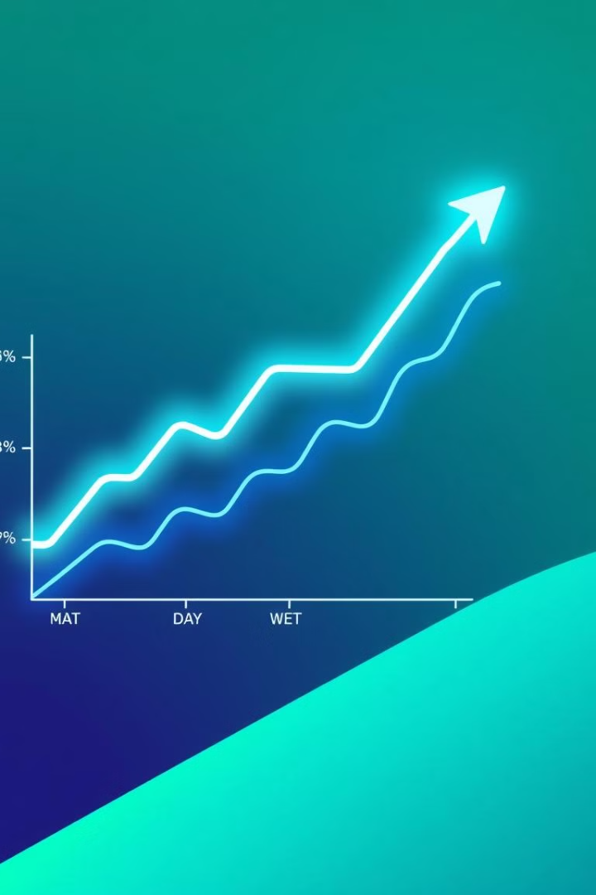
Principes de base de la visualisation de données
1
Objectif clair
2
Choix du type de graphique
Définir le message principal que vous souhaitez transmettre.
Sélectionner le type de visualisation le plus approprié à vos données.
3
Étiquetage et titres
Fournir des informations claires et concises pour faciliter la compréhension.

Slide 4
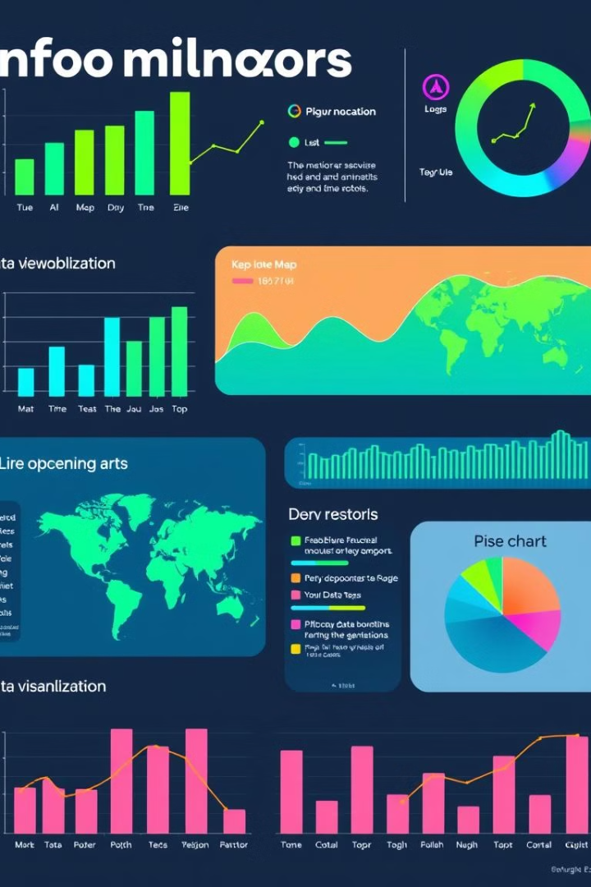
Les différents types de visualisations
Graphiques en barres
Graphiques en courbes
Comparaisons de données catégorielles ou numériques.
Tendances et variations au fil du temps.
Cartes
Diagrammes en secteurs
Données géographiques et spatiales.
Répartition des parts d'un ensemble.

Slide 5
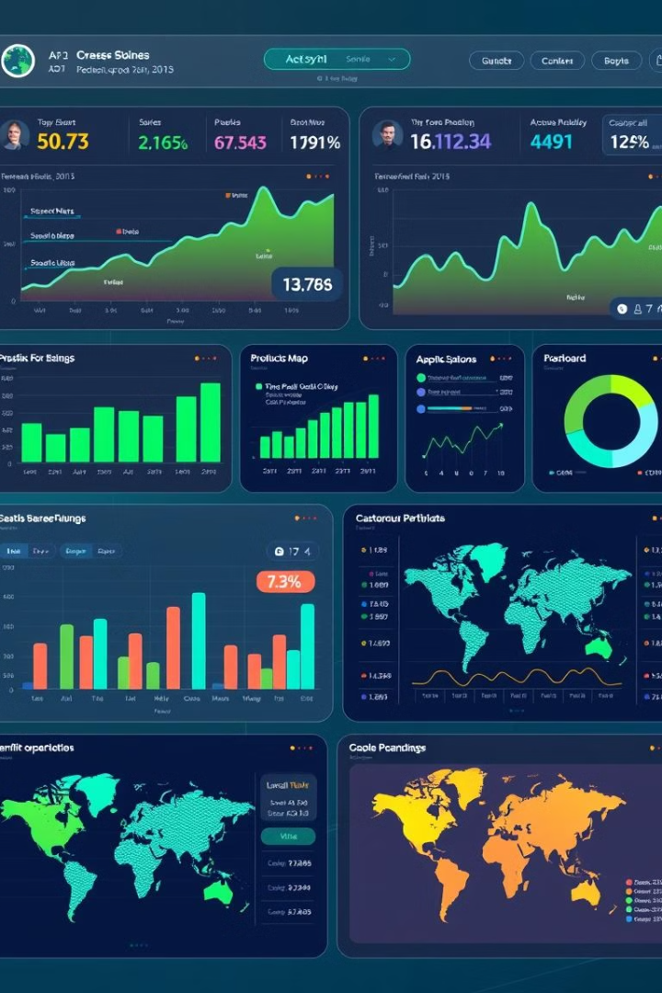



Construire un tableau de bord efficace
Objectifs clairs
Données pertinentes
Définir les indicateurs clés à suivre.
Sélectionner les données les plus importantes et les plus informatives.
Public cible
Adapter le tableau de bord aux besoins et aux connaissances du public.

Slide 6
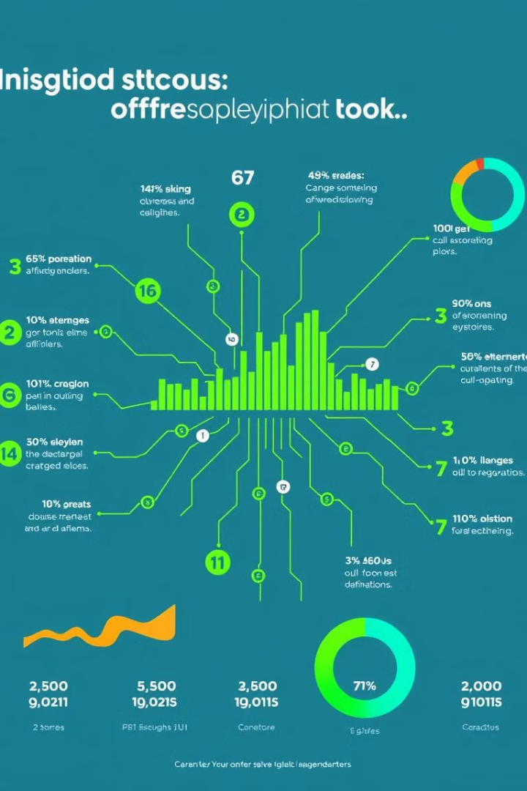
Bonnes pratiques pour une visualisation réussie
1
Simplicité et clarté
2
Cohérence et lisibilité
3
Interactions et navigation
4
Contextualisation et narrations

Slide 7
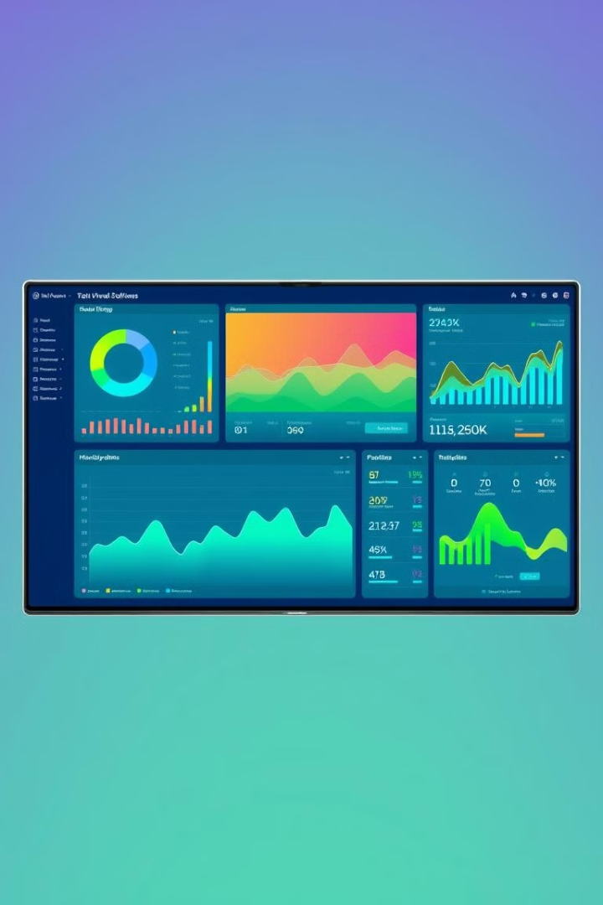



Outils et technologies de visualisation
Logiciels spécialisés
Tableau, Power BI, Qlik Sense.
Langages de programmation
Python, R, JavaScript.
Plateformes en ligne
Google Data Studio, Datawrapper.

Slide 8
Conclusion et prochaines étapes
Comprendre les données
1
Améliorer la prise de décision.
Communiquer efficacement
2
Partager des informations claires.
Exploiter le potentiel des données
3
Développer des solutions innovantes.

